Slide 1
ISO 20001
Antonio Lujan
Duvan agamez
Jhonatan vasquez

Slide 2

¿Que es? Y ¿Qué hace?

Slide 3
¿Que es?
ISO / IEC 20000-1 es un sistema de gestión de servicios internacionalmente reconocido basado en la entrega y mejora de un buen servicio a los clientes.
IT: (Information Technology) son las tecnologías de la información y la comunicación
¿Que hace?
ISO/IEC 20000-1 especifica los requisitos para el proveedor de servicios para planificar, establecer, implementar, operar, supervisar, revisar, mantener y mejorar un SMS.
Los requisitos incluyen el diseño, la transición, la entrega y la mejora de los servicios para cumplir con los requisitos de servicio acordados.

Slide 4

Reseña Histórica:

Slide 5
La ISO conocida en español por la Organización Internacional para la Estandarización. Se creó por la unión de dos organismos que estaban constituidos por asociaciones nacionales que se dedicaban a la elaboración de estándares.
El objetivo de este organismo era considerar aquellas áreas que no formaban parte del área de la electromagnética, ámbito que estaba regulado por la ICE (International Electrotechnical Commission) con creación en el 1906.
En concreto, uno de estos organismos fue la “International Federation of the National Standardizing Associations” también conocida como ISA. Aunque se creó en el año 1926, su fundación en Nueva York data del año 1928 y asistieron 14 países.
Este organismo desarrolló sus actividades principalmente en Europa, ya que se basaba en un sistema métrico.

Slide 6

Beneficios y Aplicaciones

Slide 7
Beneficios de ISO 20000-1
La certificación ISO 20000-1 le ayuda a transmitir:
Demostración de las mejores prácticas
Comprensión
Reducción de costes
Confianza a las partes interesadas
La norma ISO/IEC 20000-1 se basa en el trabajo realizado por la Oficina de Comercio Gubernamental (OGC) y la aceptación internacional de IT Infrastructure Library (ITIL) para que pueda estar seguro de que los beneficios reales serán introducidos en la gestión de sus servicios de IT.
La norma está basada en la metodología "Plan-Do-Check-Act", común con otras normas de sistemas de gestión. Esto le permite aplicar un sistema integrado y reducir duplicaciones y costes.

Slide 8
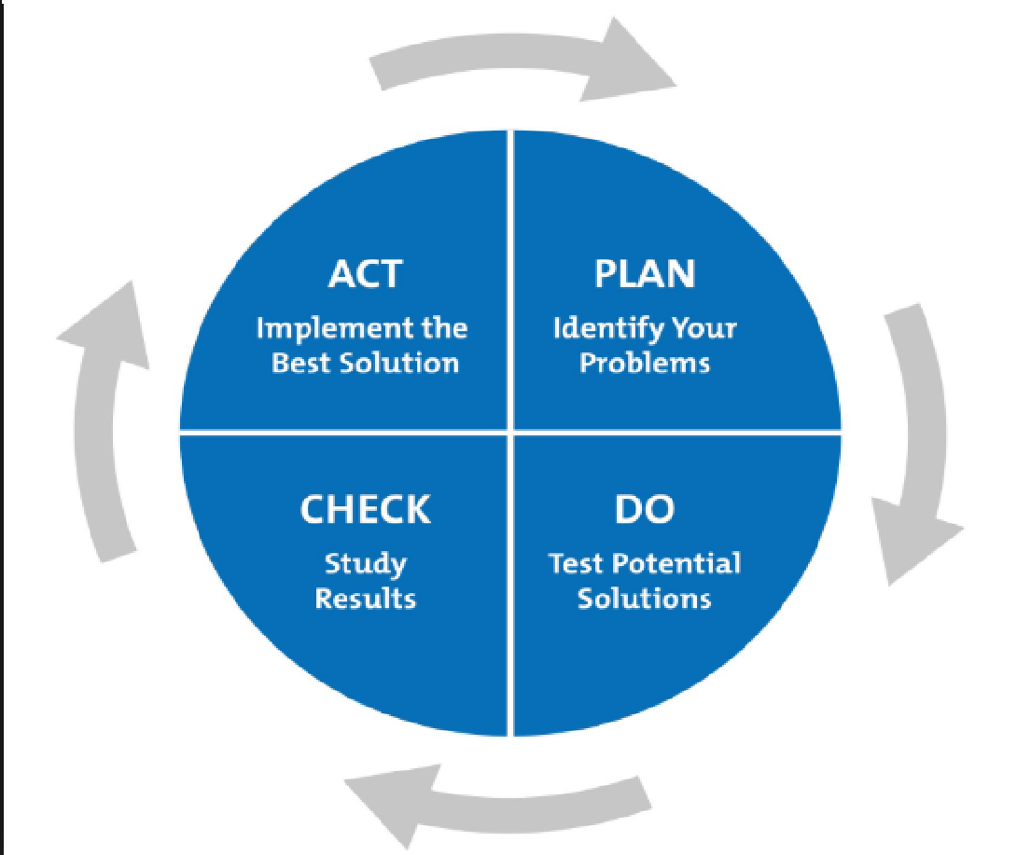
Que es Plan-Do-Check-Act
El ciclo de Deming (Edwards Deming), también conocido como círculo PDCA (del inglés plan-do-check-act, esto es, planificar-hacer-verificar-actuar) o espiral de mejora continua, es una estrategia de mejora continua de la calidad en cuatro pasos, basada en un concepto ideado por Walter A. Shewhart.
Es muy utilizado por los sistemas de gestión de la calidad (SGC) y los sistemas de gestión de la seguridad de la información (SGSI).

Slide 9

Quién puede aplicar ISO 20000-1
ISO/IEC 20000-1 es aplicable a organizaciones, independientemente de su tamaño, dedicadas a la provisión de actividades de gestión de servicios de IT que deseen evaluar su actual servicio de gestión de IT.
ISO/IEC 20000-1 es una norma británica desarrollado por el Foro de Gestión de Servicios de IT, implementando el Service Management Forum o en español Foro de gestión de servicios (ITSMF), que está ganando aceptación en todo el mundo.

Slide 10
Requisitos
El ENFOQUE por PROCESOS; imprescindible para la gestión del servicio,
LA GESTIÓN DEL CAMBIO; como valor diferenciador de la organización en un entorno cada vez más exigente,
Una clara ORIENTACIÓN AL CLIENTE; a través de las características de entrega de valor añadido y de satisfacción de sus necesidades,
DISPONIBILIDAD y CONTINUIDAD; del Servicio acordado con el cliente,
SOPORTE del SERVICIO; a través de la gestión de incidencias, problemas y peticiones de servicio.
FORMALIZACIÓN DE ACUERDOS; de nivel de servicio con los clientes, contratos con suministradores, cláusulas de confidencialidad empleados.

Slide 11

Empresas que Emplean el ISO 20000-1

Slide 12
Porvenir.
Nuevastic.

